Slide 1
LES ATELIERS DE NEURORADIOLOGIE DIAGNOSTIQUE
28 – 29 mai 2026
NICE
Dossier
Dr. Alexandra bechir
Chu Besançon Franche - comté

Slide 2
Cas clinique
Hôpital clinique départemental d'urgence de Cluj-Napoca, Roumanie
2 am
Femme, 72 ans
Téléphone : suspicion d’AVC
Plus de détails…
  Céphalée brutale depuis une semaine
  Vertige

Slide 3
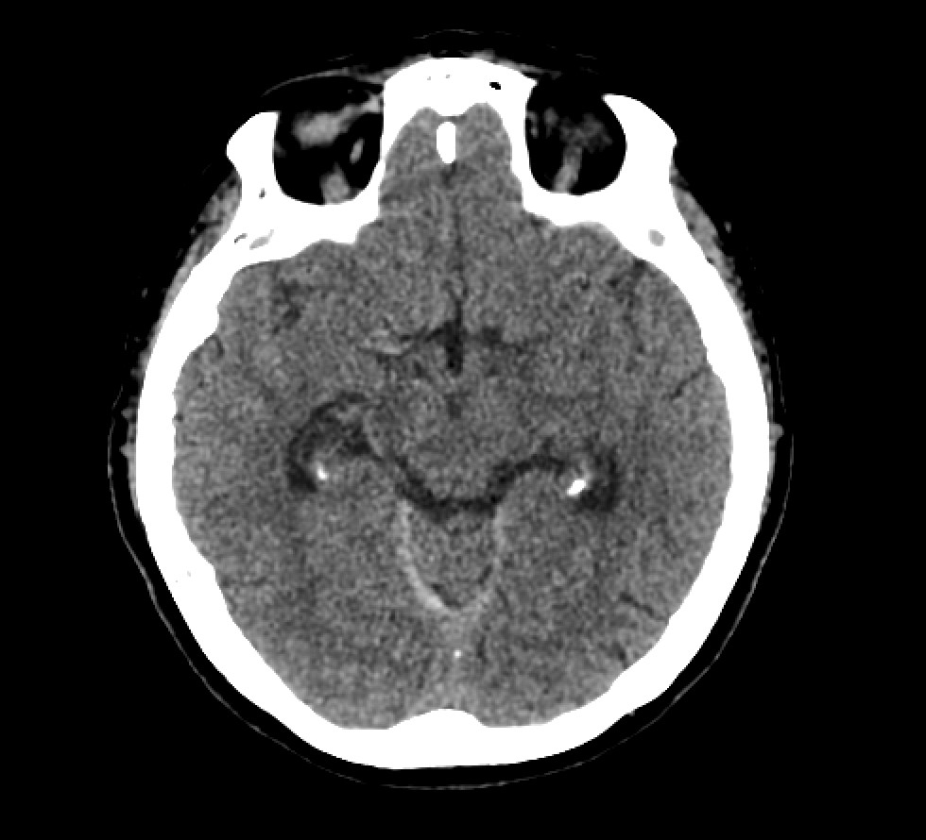
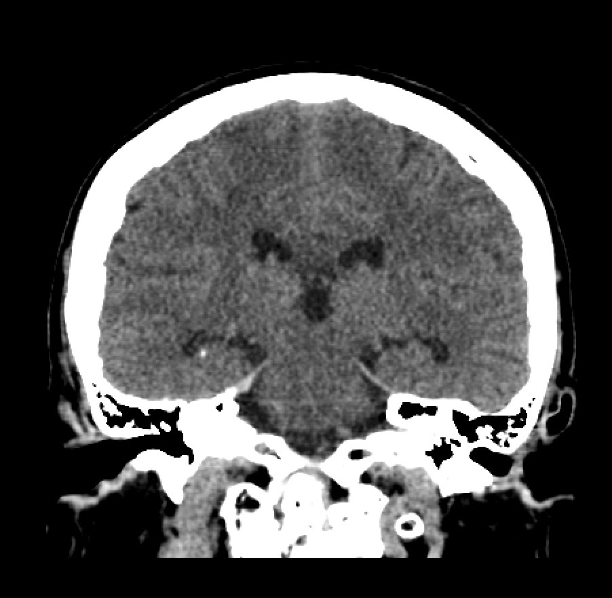
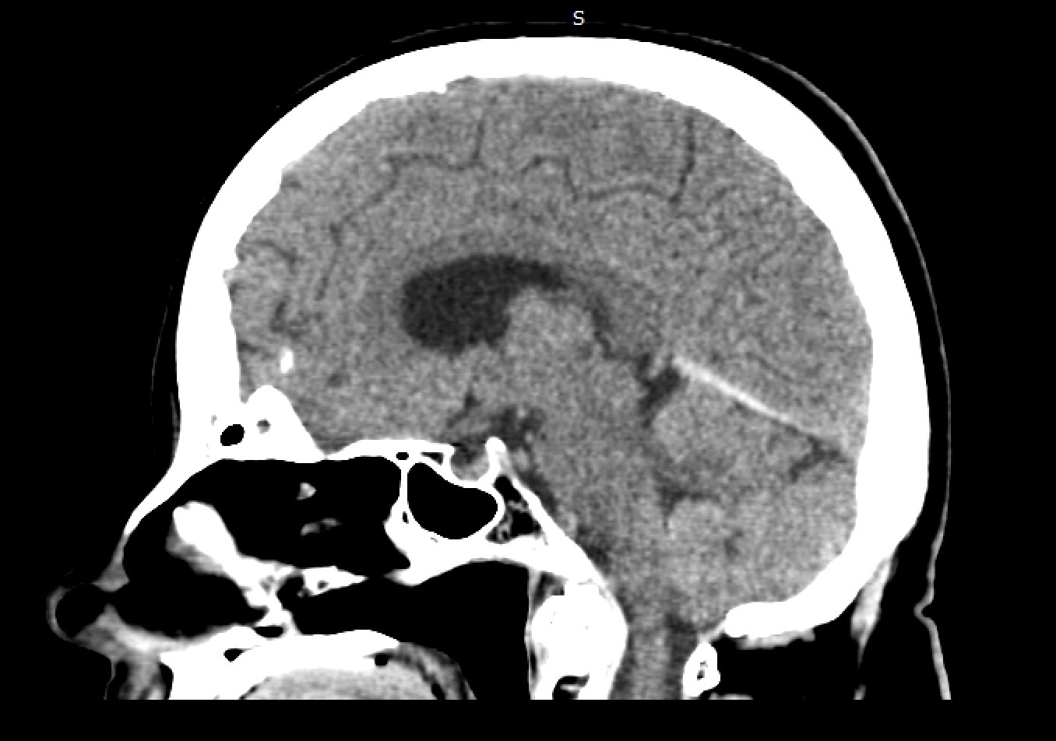
HSD tentorial

Slide 4
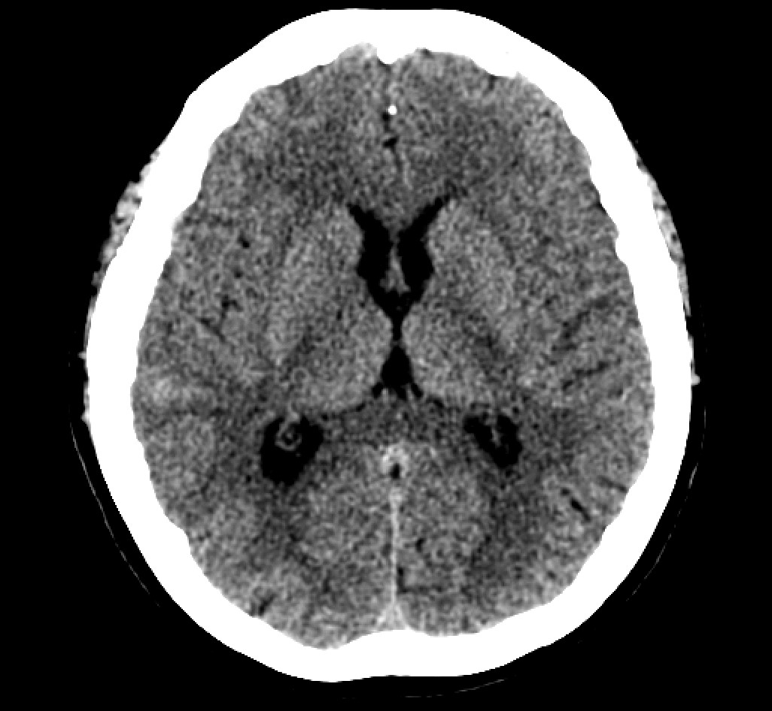
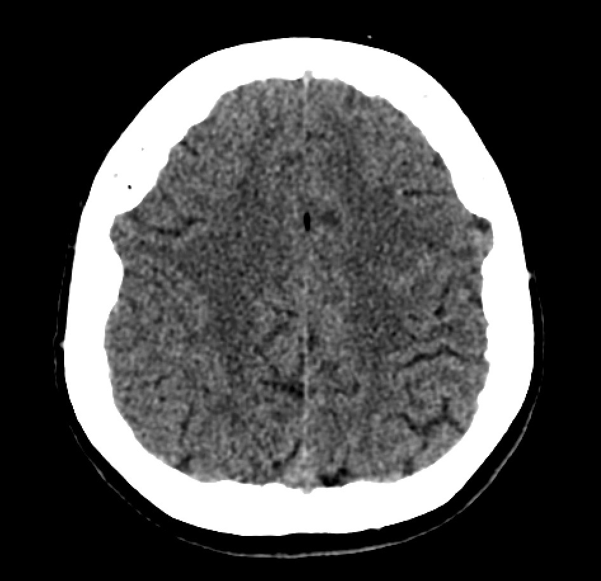
Minime HSA
Légère asymétrie des sillons → HSA subaiguë à droite ?

Slide 5
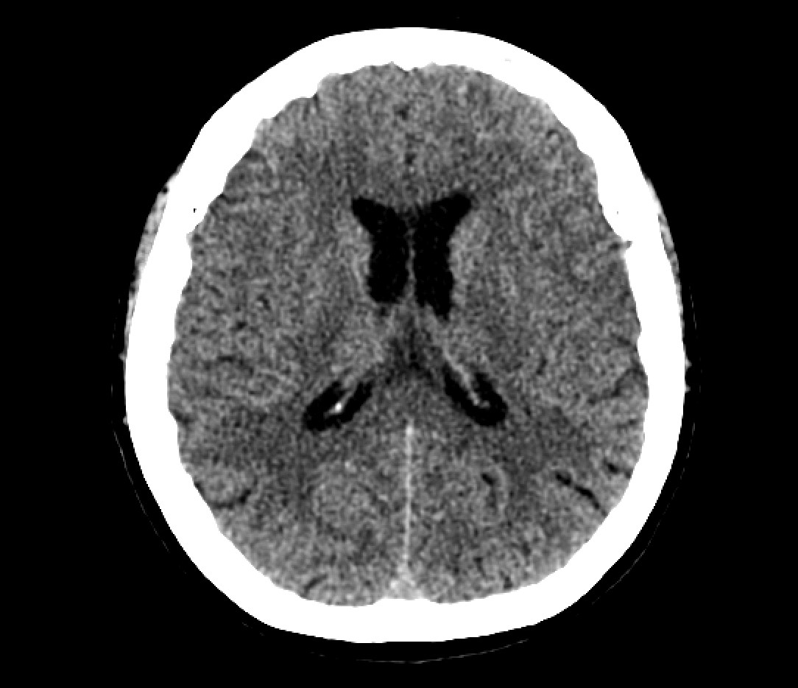
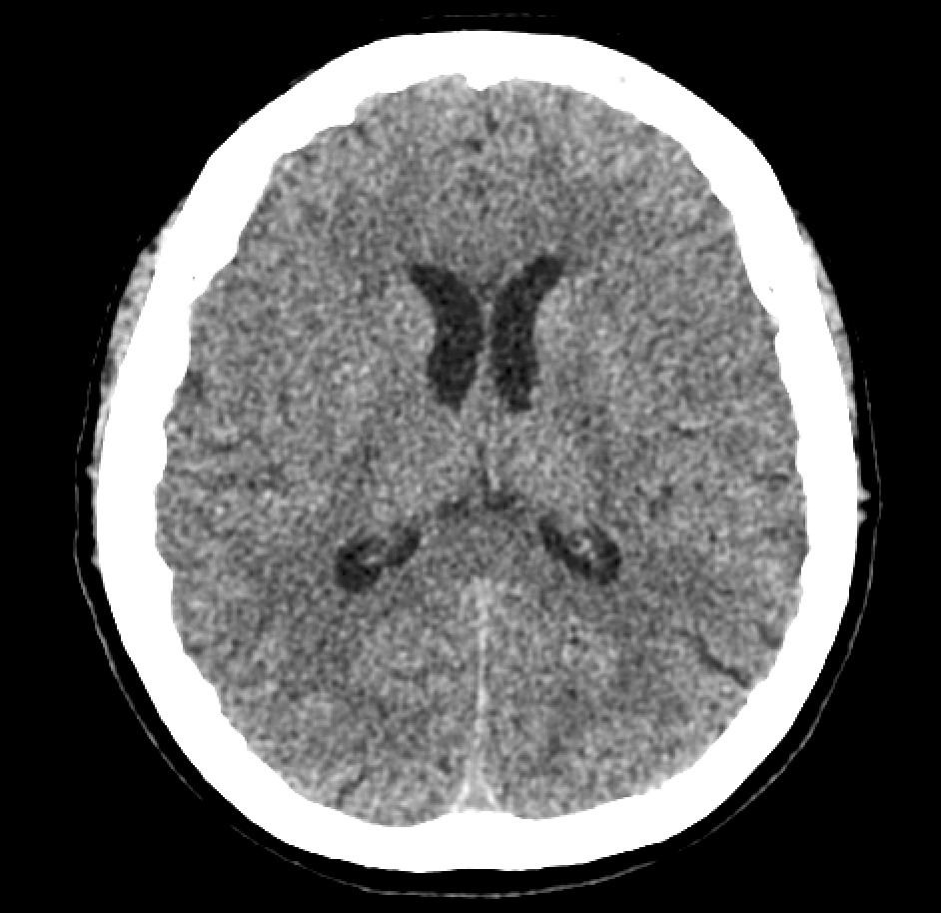

Slide 6
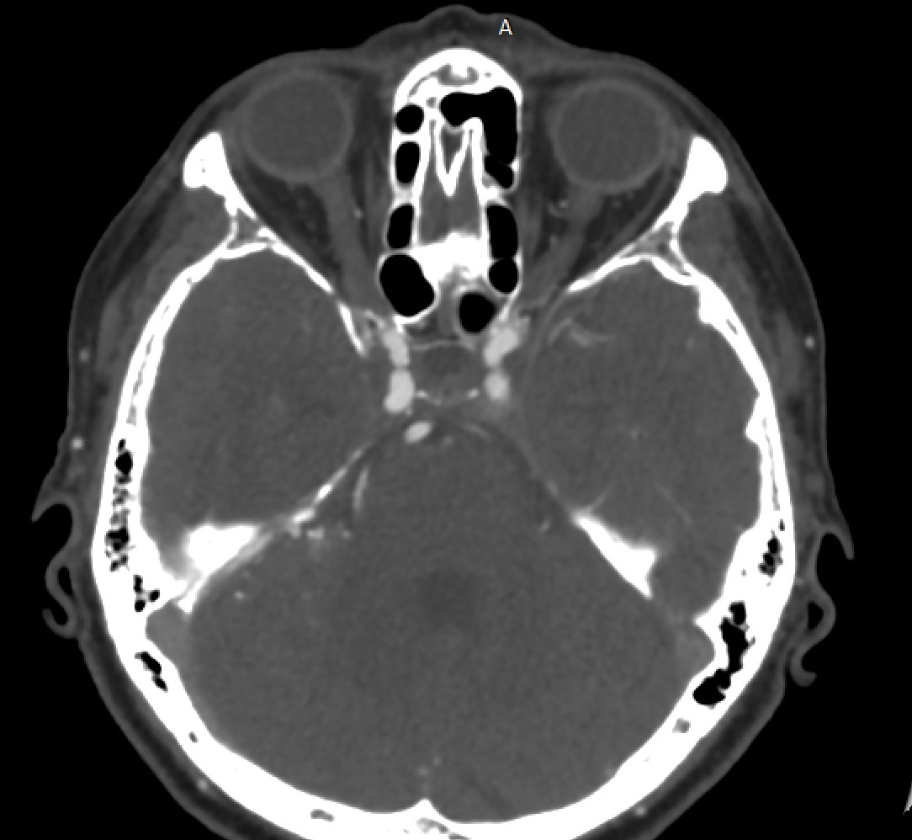
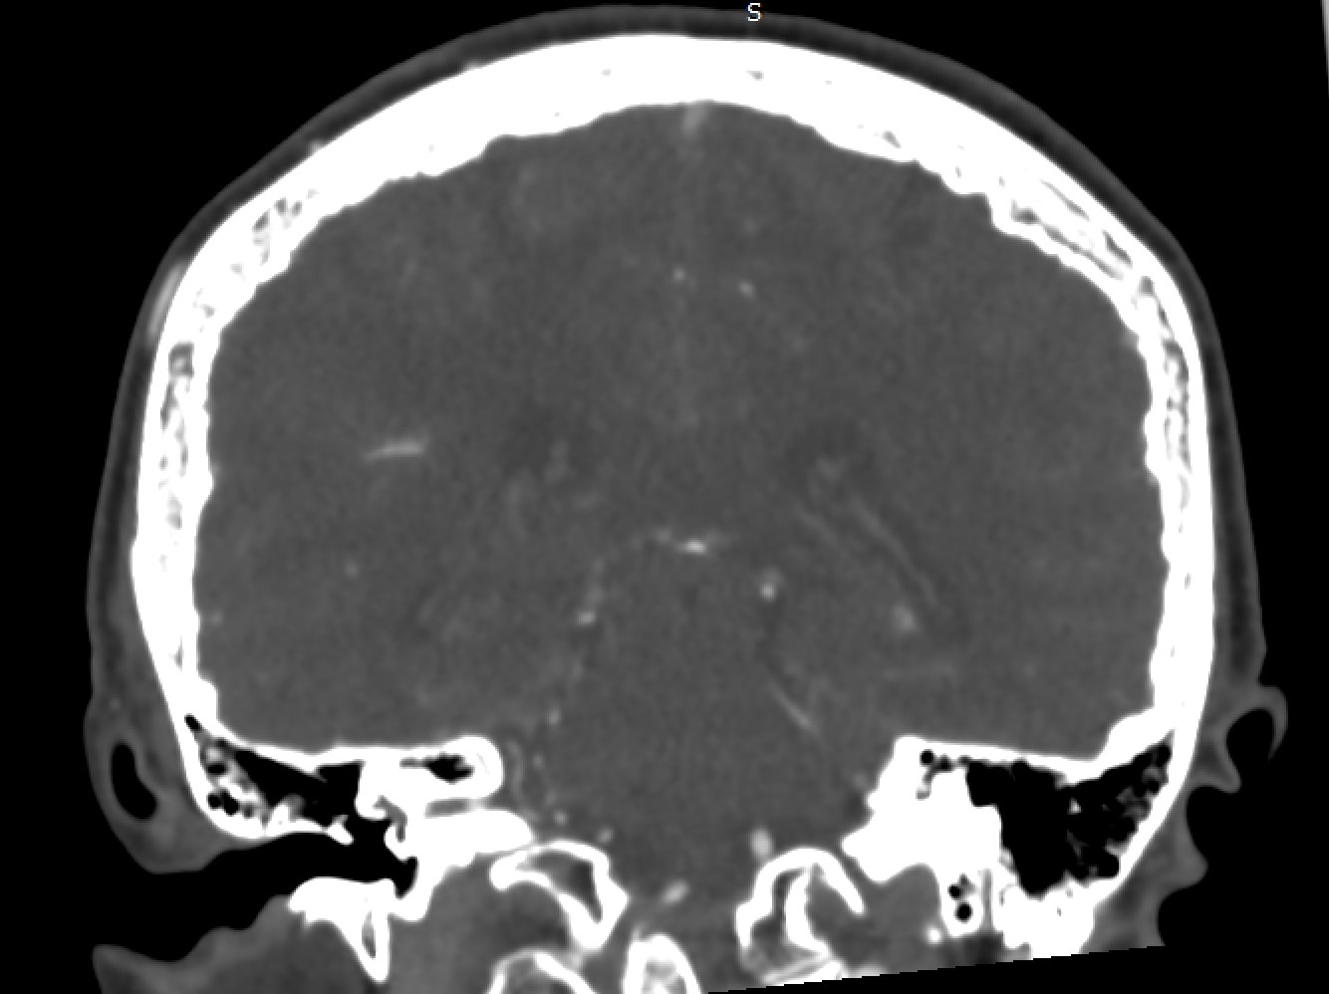
Amas de vaisseaux dans l’espace sous-arachnoïdien au niveau de l’angle ponto-cérébelleux droit.

Slide 7
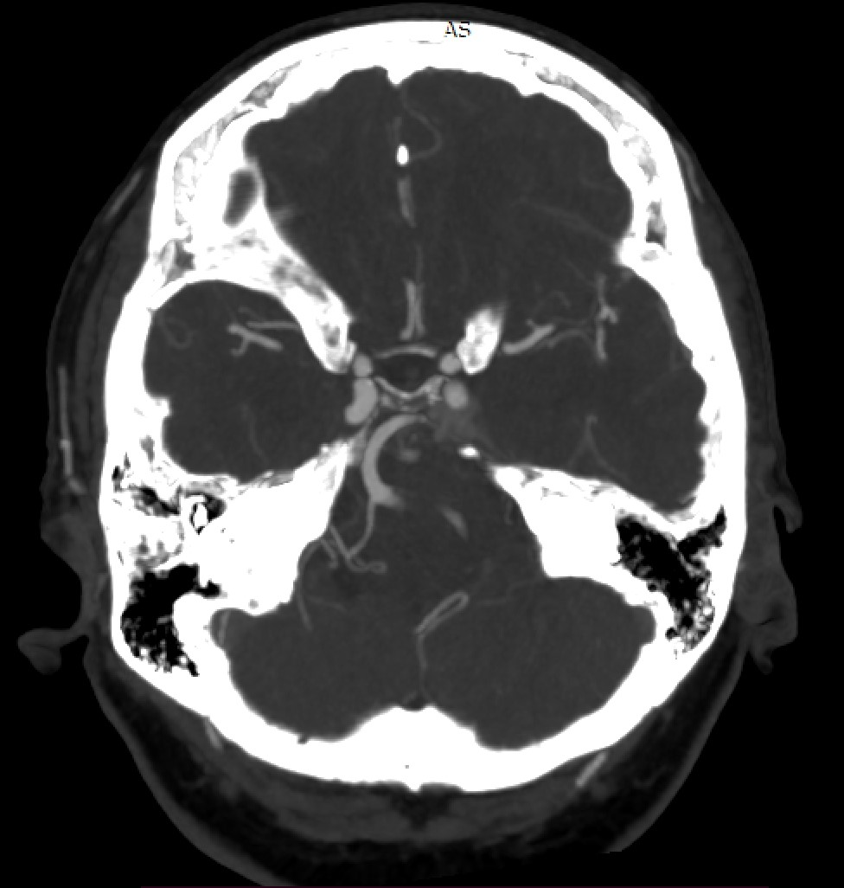
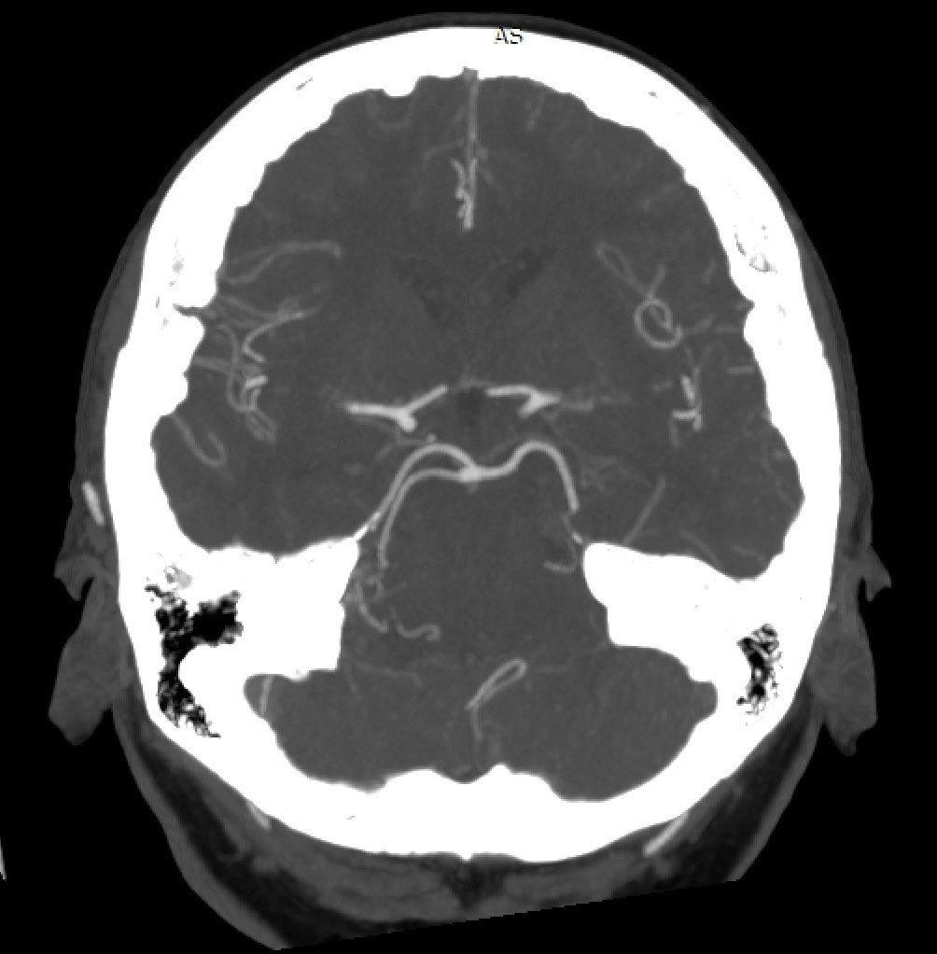
Origine de l’AICA
Origine de l’artère cérébelleuse supérieure

Slide 8
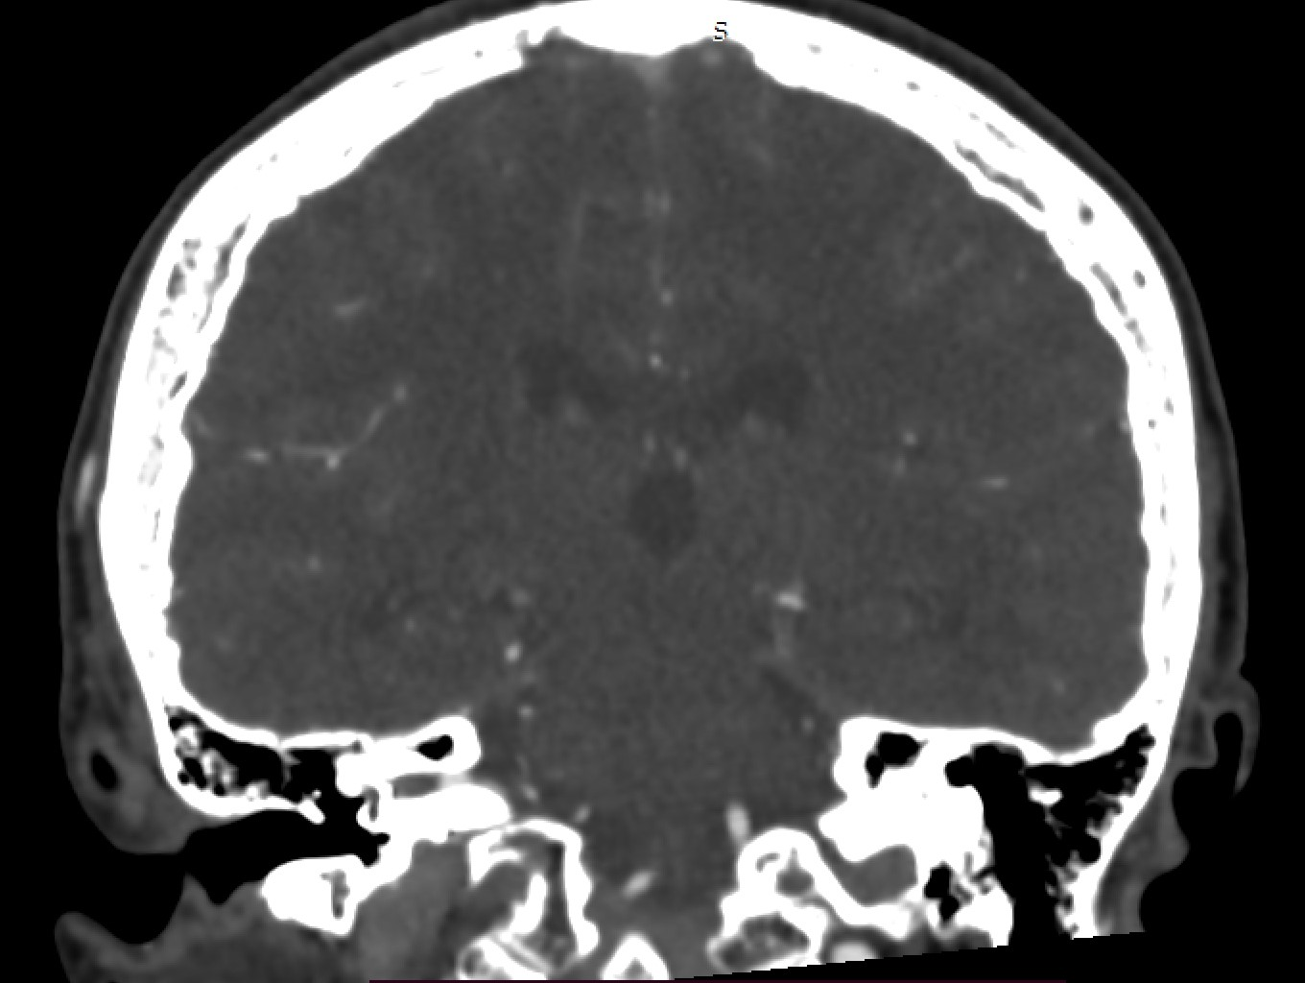
Anévrisme CAI

Slide 9
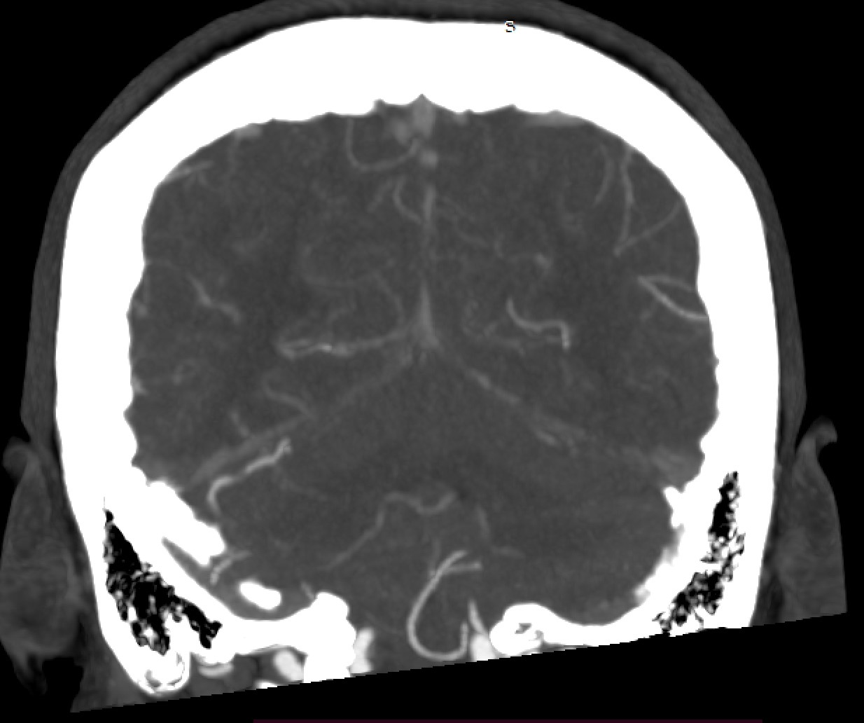
drainage

Slide 10
FAVD
Reprise de l’anamnèse : acouphènes pulsatiles
L’angiographie diagnostique confirme la présence d’une fistule durale
  origine principale de l’artère labyrinthique droite (AICA), associée à un anévrisme de celle-ci dans le méat acoustique interne droit, avec drainage par les veines corticales vers le sinus pétreux inférieur et le sinus sigmoïde.
  Vascularisation PIAL par l’artère cérébelleuse supérieure droite.
  Drainage par les veines corticales au niveau du confluent des sinus veineux
  Borden III

Slide 11
DISCUSSIONS
Les acouphènes pulsatiles – l’importance d’une anamnèse correcte
L’hématome sous-dural non traumatique – parfois secondaire à une étiologie vasculaire - rupture anévrismale (! artère communicante postérieure – HSD tentoriel)
L’HSA corticale non traumatique
L’asymétrie des sillons au scanner

